Slide 1
ЛЕКЦІЯ 1. БУЛЕВИЙ ПОШУК
Глибовець А.М.

Slide 2
INFORMATION RETRIEVAL (IR)
Інформаційний пошук – що це таке?
Інформаційний пошук (IR) – це процес пошуку в великій колекції (що зберігається як правило, в пам’яті комп'ютера) деякого неструктурованого матеріла (зазвичай – документу), що задовольняє інформаційній потребі.

Slide 3
INFORMATION RETRIEVAL (IR)
Додаткові задачі IR :
  навігація по колекції документів
  фільтрація документів
  кластеризація
  класифікація

Slide 4
INFORMATION RETRIEVAL (IR)
Класифікація систем інформаційного пошуку за масштабом:
  WEB – пошук
  Системи корпоративного, відомчого і орієнтованого на предметну область пошуку
  Персональний інформаційний пошук

Slide 5
ПРИКЛАД ІНФОРМАЦІЙНОГО ПОШУКУ
Як приклад візьмемо зібрання творів Шекспіра.
Припустимо, ми хочемо визначити в якому творі використовуються слова Brutus AND Caesar AND NOT Calpurnia.
Як ми можемо здійснити такий пошук?

Slide 6
ПРИКЛАД ІНФОРМАЦІЙНОГО ПОШУКУ
Самий простий спосіб – «в лоб», послідовний перегляд всіх документів (linear scanning)
Часто називають – прямим пошуком або англійською мовою grepping.
Доволі часто така обробка доповнюється пошуком по шаблону з джокерами (wildcard pattern matching)
На сучасних комп’ютерах виконання простих запитів на колекціях даних середніх розмірів (загальний обсяг зібрань творів Шекспіра трохи менше одного міліонна слів) відбудеться за прийнятний час для пересічного користувача.

Slide 7
ПРИКЛАД ІНФОРМАЦІЙНОГО ПОШУКУ
Але дуже часто необхідно дещо більше:
  Інколи необхідно швидко обробити велику колекцію документів (мілліарди і триліони слів)
  Інколи необхідна більша гнучкість при виконанні операції порівняння (Romans NEAR countrymen, може означати «не далі ніж 5 слів», або «в межах одного речення»)
  Інколи необхідно виконати ранжований пошук

Slide 8
ПРИКЛАД ІНФОРМАЦІЙНОГО ПОШУКУ
Для того, що б уникнути послідовного перебору текстів при виконанні кожного запиту, необхідно завчасно скласти індекс документів.

Slide 9
ПРИКЛАД ІНФОРМАЦІЙНОГО ПОШУКУ
МАТРИЦЯ ІНЦИДЕНТНОСТІ «ТЕРМІН-ДОКУМЕНТ»
 | Antony and Cleopatra | Julius Caesar | The Tempest | Hamlet | Othello | Macbeth | …
Antony | 1 | 1 | 0 | 0 | 0 | 1
Brutus | 1 | 1 | 0 | 1 | 0 | 0
Caesar | 1 | 1 | 0 | 1 | 1 | 1
Calpurnia | 0 | 1 | 0 | 0 | 0 | 0
Cleopatra | 1 | 0 | 0 | 0 | 0 | 0
mercy | 1 | 0 | 1 | 1 | 1 | 1
worser | 1 | 0 | 1 | 1 | 1 | 0
…

Slide 10
ПРИКЛАД ІНФОРМАЦІЙНОГО ПОШУКУ
Для обробки запиту «Brutus AND Caesar AND NOT Calpurnia» ми беремо вектор для термінів Brutus, Caesar і Calpurnia, обраховуємо двійкове доповнення до останнього вектору і виконуємо порозрядну операцію AND.
110100 AND 110111 AND 101111 = 100100
Результат запиту: Antony and Cleopatra і Hamlet.

Slide 11
МОДЕЛЬ БУЛЕВОГО ПОШУКУ
Модель булевого пошуку – це модель інформаційного пошуку, в ході якої можна оброблювати будь-який запит, що має вигляд булевого виразу, тобто виразу, в якого терміни використовуються в поєднанні з операціями AND, OR і NOT.
В рамках цієї моделі документ розглядається просто як множина слів.

Slide 12
ПРИКЛАД ІНФОРМАЦІЙНОГО ПОШУКУ
Розглянемо більш реальний приклад.
Ми маємо N=1 мільйон документів.
Документ – будь, який об’єкт, на основі яких вирішено будувати систему інформаційного пошуку.
Групу документів по яким здійснюється пошук, називають колекцією (collection). Інколи називають корпусом (corpus) або масивом текстів (body of texts).
Припустимо, що кожний документ складається приблизно з 1000 слів (2-3 книжкові сторінки).
Якщо припустити, що в середньому на зберігання слова (з урахуванням пробілів і знаків пунктуації) відводиться 6 байт, то така колекція займе коло 6 Гбайт (GB).
Як правило, в таких документах може міститися близько М = 500000 різних термінів.

Slide 13
ПРИКЛАД ІНФОРМАЦІЙНОГО ПОШУКУ
Наша мета – розробити систему, що виконує пошук за довільним запитом (ad hoc retrieval).
Мета системи – знайти в колекції документи, які являються найбільш релевантними, по відношенню до довільних інформаційних потреб, що передаються системі за допомогою одноразових, ініційованих користувачем запитів.

Slide 14
ПРИКЛАД ІНФОРМАЦІЙНОГО ПОШУКУ
Тепер ми вже не можемо скласти матрицю «термін-документ» наївним чином.
Матриця розміром 500К х 1М містить пів трильйона нулів і одиничок – надто багато.
Але ви ж розумієте, що ця матриця надто розріджена.
Кожний документ складається приблизно з 1000 слів, матриця буде містити не більше 1 мільярда одиничок, тому як мінімум 99,8% комірок будуть містити 0.
НАБАГАТО КРАЩЕ ЗБЕРІГАТИ ЛИШЕ ОДИНИЧКИ.

Slide 15
ПРИКЛАД ІНФОРМАЦІЙНОГО ПОШУКУ
Ця ідея є основною по відношенню до першої важливої концепції інформаційного пошуку – інвертований індекс.

Slide 16
ІНВЕРТОВАНИЙ ІНДЕКС (ІНВЕРТОВАНИЙ ФАЙЛ)
Основна ідея:
  Спочатку ми записуємо в пам’ять словник термінів (vocabulary або lexicon).
  Для кожного терміну ми створюємо список, в якому вказані документи, що містять даний термін.
    Кожний елемент списку містить інформацію про те, що термін знаходиться в документі, а також (доволі часто) координату терміна в документі (posting).
    Список називається – списком словопозицій (posting list) або інвертованим списком.
  Словник впорядковується за алфавітом.
  Кожний список словопозицій впорядковується за ідентифікаторами документів.

Slide 17
ПЕРША СПРОБА СТВОРИТИ ІНВЕРТОВАНИЙ ІНДЕКС
Для того, що б отримати виграш в швидкості необхідно побудувати інвертований індекс завчасно.
Процес складається з наступних етапів:
  Збираємо документи, що підлягають індексації
  Робимо розмітку тексту, перетворюючи кожний документ в список лексем (tokens)
  Проводимо попередню лінгвістичну обробку, створюємо список нормалізованих лексем, що являють собою терміни, що індексуються
  Індексуємо документи, в яких зустрічається термін, створюючи інвертований індекс
Ранні етапи обробки 1-3 будуть розглянуті в наступній лекції, тому поки, що на них не зупиняємося. Поки, що лексеми і нормалізовані лексеми, будемо вважати майже еквівалентами слів.

Slide 18
ПЕРША СПРОБА СТВОРИТИ ІНВЕРТОВАНИЙ ІНДЕКС
Уявимо, що перших три етапи виконані.
Розглянемо процес створення інвертованого індексу на основі індексування з сортуванням.
Будемо вважати, що в колекції кожен документ має унікальний номер, який часто називається ідентифікатором документа (docID).
При побудові індексу ми можемо надавати новий номер кожному новому документу послідовно.

Slide 19
ПЕРША СПРОБА СТВОРИТИ ІНВЕРТОВАНИЙ ІНДЕКС
Вихідною інформацією для індексування є список нормалізованих лексем для кожного документу, який ми можемо розглядати як список пар «термін – docID».
Основним етапом в процесі індексування є таке сортування списку, в результаті якої терміни розташовуються в алфавітному порядку. Після чого, багаторазові повторення терміну в одному документі об’єднуються.
Після чого екземпляри одного і того ж терміну групуються, а результат розділяється на словник і словопозиції.
Після чого списки позицій сортуються по ідентифікаторам документів.

Slide 20
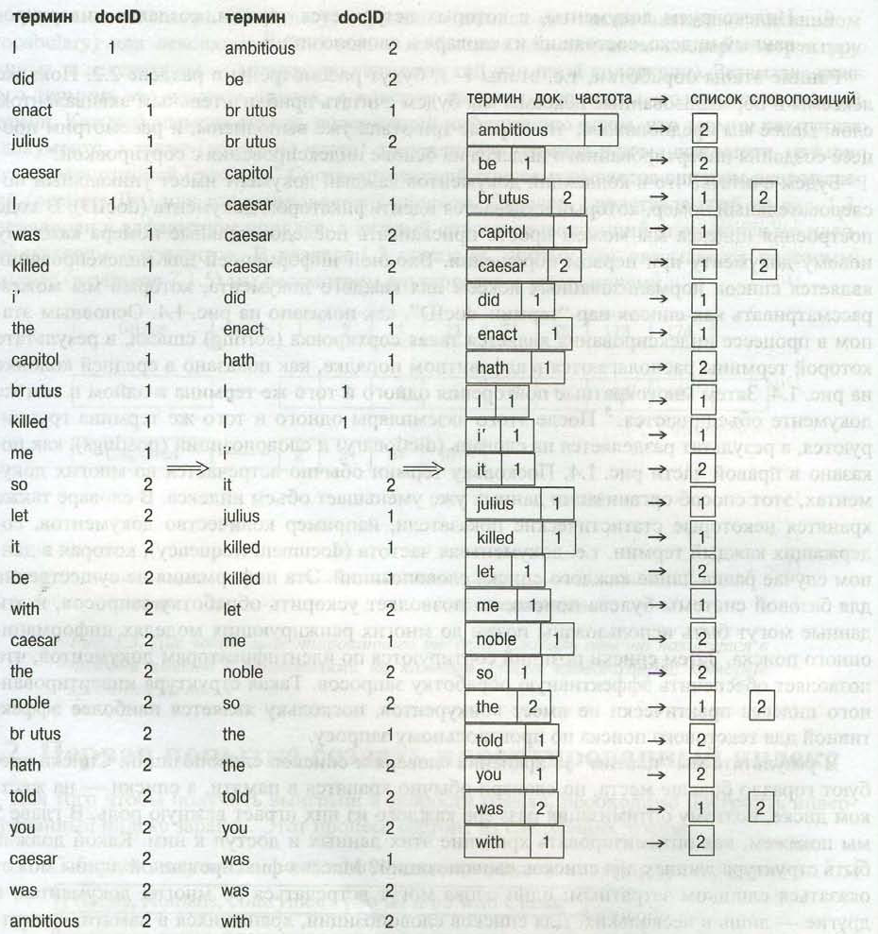

Slide 21
ПЕРША СПРОБА СТВОРИТИ ІНВЕРТОВАНИЙ ІНДЕКС
Така структура інвертованого індексу майже не має конкурентів, оскільки є найбільш ефективною для текстового пошуку по довільному запиту.

Slide 22
ПЕРША СПРОБА СТВОРИТИ ІНВЕРТОВАНИЙ ІНДЕКС
В результаті ми «платимо» за зберігання словника і списків словопозицій.
Списки вимагають багато місця тому зазвичай зберігаються на жорсткому диску, а словники в пам’яті.
Тому тут дуже важлива оптимізація. Ми спробуємо поговорити про це пізніше.

Slide 23
ОБРОБКА БУЛЕВИХ ЗАПИТІВ
Як відбувається обробка запитів за допомогою інвертованого індексу і базової моделі булевого пошуку?
Розглянемо обробку простого кон’юнктивного запиту (simple conjunctive query)
  Brutus and Calpumia
по інвертованому індексу.

Slide 24
ОБРОБКА БУЛЕВИХ ЗАПИТІВ
Ця обробка зводиться до наступного.
  1. Виявляємо термін Brutus в словнику.
  2. Знаходимо список його словопозіцій.
  3. Виявляємо термін Calpumia в словнику.
  4. Знаходимо список його словопозіцій.
  5. Знаходимо перетин цих двох списків.

Slide 25
ОБРОБКА БУЛЕВИХ ЗАПИТІВ
Операція перетину (intersection) є надзвичайно важливою.
Існує простий і ефективний метод перетину списку словопозицій за допомогою алгоритму злиття.

Slide 26
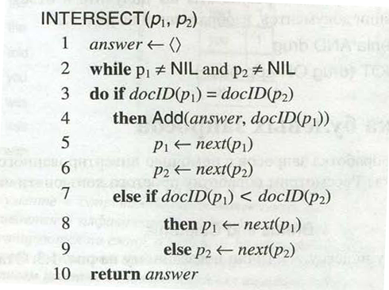
ОБРОБКА БУЛЕВИХ ЗАПИТІВ

Slide 27
ОБРОБКА БУЛЕВИХ ЗАПИТІВ
Цей підхід можна узагальнити для обробки і більш складних запитів
(Brutus OR Caesar) AND NOT Calpurnia

Slide 28
ОБРОБКА БУЛЕВИХ ЗАПИТІВ
Оптимізація запиту - це вибір такого способу організації обробки запиту, щоб можна було мінімізувати загальний обсяг роботи, яку повинна виконати система.
Основним фактором, що впливає на ефективність обробки булевих запитів є порядок, в якому здійснюється доступ до списків словопозіцій.
Який найкращий порядок обробки запиту?

Slide 29
ОБРОБКА БУЛЕВИХ ЗАПИТІВ
Розглянемо запит, що складається з t термінів, об'єднаних операцією AND. Наприклад:
  Brutus AND Caesar AND Calpumia
Для кожного з t термінів необхідно спочатку знайти списки словопозіцій, а потім застосувати до них операцію AND.
На практиці використовується стандартний евристичний прийом, який полягає в тому, що терміни обробляються в порядку зростання частоти документів.
Якщо почати з перетину двох найменших списків словопозицій то всі проміжні результати не повинні перевищувати найменшого списку словопозицій, а значить, ми виконаємо при цьому найменший обсяг роботи.
Це перший аргумент на користь того, щоб підраховувати частоту термінів у словнику це дозволяє ухвалити рішення про впорядкування на основі даних, що зберігаються в пам'яті комп'ютера, не вимагаючи доступу до списків словопозіцій.

Slide 30
ОБРОБКА БУЛЕВИХ ЗАПИТІВ
Розглянемо тепер оптимізацію запитів більш загального вигляду.
(Madding AND crowd) AND (ignoble OR strife) AND (killed OR slain)
Як і раніше, визначимо частоту кожного терміна, а потім отримаємо оцінки зверху
розміру для кожного оператора OR підсумовуючи частоти його операндів.
Після цього запит можна обробляти в порядку зростання розміру кожного диз’юнктного терміна.
Для довільних булевих запитів ми повинні знайти і тимчасово зберегти відповіді для проміжних виразів, що входять у більш складні висловлювання.

Slide 31
ОБРОБКА БУЛЕВИХ ЗАПИТІВ
Однак у багатьох простих ситуаціях запити є виключно кон'юнкція термінів.
Це пояснюється або природою мови запитів, або широкою популярністю такої форми запитів серед користувачів.
В цьому випадку замість перегляду об'єднаних списків словопозицій за допомогою функції, що має два вхідних аргументу і окремо повертається значення, ефективніше перетнути всі результуючі списки словопозіцій з поточним проміжним результатом у пам'яті.
При цьому проміжний результат ініціалізується шляхом завантаження списку словопозіцій самого рідко зустрічаємого терміну.

Slide 32
ПОРІВНЯННЯ РОЗШИРЕНОЇ БУЛЕВОЇ МОДЕЛІ І РАНЖОВАНОГО ПОШУКУ
Альтернативою моделі булевого пошуку є моделі пошуку з ранжируванням (ranked retrieval models), наприклад модель векторного простору в рамках яких користувачі в основному застосовують вільні текстові запити (free text queries), тобто набирають одне або кілька слів, а не використовують суворі мовні конструкції з операторами; система ж сама вирішує, які документи краще за інші задовольняють цим запитам.

Slide 33
ПОРІВНЯННЯ РОЗШИРЕНОЇ БУЛЕВОЇ МОДЕЛІ І РАНЖОВАНОГО ПОШУКУ
Незважаючи на десятиліття академічних досліджень переваг ранжованого пошуку, системи, засновані на моделі булевого пошуку, до початку 1990-х років (приблизна дата появи мережі World Wide Web), 30 років залишалися основним або навіть єдиним засобом пошуку у великих комерційних інформаційних службах.
Однак ці системи використовували не тільки логічні операції (AND, OR і NOT), які ми розглядали до цього часу.

Slide 34
ПОРІВНЯННЯ РОЗШИРЕНОЇ БУЛЕВОЇ МОДЕЛІ І РАНЖОВАНОГО ПОШУКУ
Суворі логічні вирази з термінами з неупорядкованими результатами накладають занадто багато обмежень при пошуку інформації і не дозволяють повністю задовольнити інформаційні запити користувачів, тому в цих системах були реалізовані розширені моделі булевого пошуку з додатковими операторами, такими як оператори близькості термінів.
Оператор розрахунку відстані між словами запиту (proximity operator) дозволяє вказати, наскільки близько один до одного повинні бути розташовані терміни запиту в документі, причому близькість між термінами може вимірюватися кількістю слів між ними, або ж задаватися структурними одиницями, наприклад реченнями або абзацами.

Slide 35
ПОРІВНЯННЯ РОЗШИРЕНОЇ БУЛЕВОЇ МОДЕЛІ І РАНЖОВАНОГО ПОШУКУ
Приклад Комерційна служба булевого пошуку: Westlaw.
Westlaw (http://www.westlaw.com/) - найбільша юридична пошукова служба (по кількості передплатників).
Щоденно півмільйона її передплатників виконують мільйони пошукових запитів в десятках терабайтів текстових даних.
Вона заснована в 1975 році.
У 2005 році булевий пошук (який в системі Westlaw називається Terms and Connectors) залишався основним механізмом пошуку і використовувався великою кількістю користувачів, хоча ще в 1992 році у них з'явилася можливість представляти вільні текстові запити (які в системі Westlaw називаються Natural Language).

Slide 36
ПОРІВНЯННЯ РОЗШИРЕНОЇ БУЛЕВОЇ МОДЕЛІ І РАНЖОВАНОГО ПОШУКУ
Розглянемо кілька прикладів булевих запитів в системі Westlaw.
Інформаційні потреби: інформація про юридичних теорії, пов'язані із запобіганням розкритю комерційної таємниці звільненими працівниками, які перейшли на службу в конкуруючі компанії.
  Запит: "trade secret" /s disclos! /s prevent /s employee!
Інформаційні потреби: вимоги людей з обмеженими можливостями, що стосуються доступу до робочого місця.
  Запит: disab! /p access! /s work-site work-place (employment / 3 place)
Інформаційні потреби: справи, що стосуються відповідальності господарів за поведінку п'яних гостей.
  Запит: host! /p (responsib! liab!) /p (intoxicat! drunk!) /p guest

Slide 37
ПОРІВНЯННЯ РОЗШИРЕНОЇ БУЛЕВОЇ МОДЕЛІ І РАНЖОВАНОГО ПОШУКУ
Зверніть увагу на довгий і точний запит і використання операторів близькості не характерних для вебу.
У середньому запити складаються з десяти слів.
На відміну від правил, встановлених в Інтернет, пробіли між словами є диз'юнкцію, символ & означає оператор AND, а символи / s, / р і / к встановлюють пошук збігів в одному і тому ж реченні, в абзаці або в околиці k слів відповідно.
Подвійні лапки означають фразовий пошук (phrase search), тобто пошук послідовних слів.
Знак оклику (!) являє собою замикаючий джокер; таким чином, слово liab! відповідає всім словами, що починаються літерами liab.
Слова work-site відповідають будь-якому варіанту: worksite, work-site і work site.
Типовий запит експерта зазвичай ретельно формулюється і поступово уточнюється, поки не призведе до бажаного результату.

Slide 38
ПОРІВНЯННЯ РОЗШИРЕНОЇ БУЛЕВОЇ МОДЕЛІ І РАНЖОВАНОГО ПОШУКУ
Багато користувачів, особливо професіонали, надають перевагу булевому пошуку.
Такі запити відрізняються точністю: документ відповідає запиту або ні.

Slide 39
ПОРІВНЯННЯ РОЗШИРЕНОЇ БУЛЕВОЇ МОДЕЛІ І РАНЖОВАНОГО ПОШУКУ
Ми розглянули структуру і процес створення базового інвертованого індексу, включаючи словник і списки словопозицій.
Ми ввели модель булевого пошуку
Далі ми більш докладніше розглянемо складніші моделі запитів і складніші структури індексів, необхідні для ефективної обробки таких запитів.

Slide 40
ПОРІВНЯННЯ РОЗШИРЕНОЇ БУЛЕВОЇ МОДЕЛІ І РАНЖОВАНОГО ПОШУКУ
Перерахуємо наші побажання:
1. Ми хотіли б краще визначати набір термінів у словнику і здійснювати пошук, малочутливий до помилок і нечіткому вибору слів.

Slide 41
ПОРІВНЯННЯ РОЗШИРЕНОЇ БУЛЕВОЇ МОДЕЛІ І РАНЖОВАНОГО ПОШУКУ
2. Часто хотілося б мати можливість знаходити складені слова чи фрази, що позначають якесь поняття, наприклад "операційна система".
  Як свідчать приклади, пов'язані з системою Westlaw хотілося б також мати можливість формулювати запити про близькість термінів, наприклад Gates NEAR Microsoft.
  Для відповіді на такі запити індекс повинен бути істотно доповнений, щоб відображати в якійсь формі близькість між термінами в документі.

Slide 42
ПОРІВНЯННЯ РОЗШИРЕНОЇ БУЛЕВОЇ МОДЕЛІ І РАНЖОВАНОГО ПОШУКУ
3. Модель булевого пошуку дозволяє лише визначити наявність або відсутність терміна, але часто хотілося б використовувати більше доступної нам інформації, наприклад, ми могли б присвоювати більшу вагу документом, у яких термін зустрічається кілька разів, і меншу вагу - документам, в яких термін зустрічається лише один раз .
Для цього в список словопозицій необхідно ввести інформацію про частоту терміна, тобто про кількість появ терміну в документі.

Slide 43
ПОРІВНЯННЯ РОЗШИРЕНОЇ БУЛЕВОЇ МОДЕЛІ І РАНЖОВАНОГО ПОШУКУ
4. У відповідь на булеві запити просто повертається (невпорядкована) безліч документів, але зазвичай нам необхідний ефективний метод, що б дозволяв впорядкувати (ранжувати) результати пошуку.
  Для цього потрібен механізм визначення рангу документа, який включав би в себе ступінь відповідності документа запиту.

Slide 44
Ваші запитання.
Дякую за увагу.

